Slide 1

「貴族のくらし」に関する問題に答えましょう。

Slide 2
７９４年に、平城京から
（ ）に都が移された。

Slide 3
平安京

Slide 4
平安時代になると、朝廷の政治を一部の
有力な（ ）が動かすようになった。

Slide 5
貴 族

Slide 6
この人はだれ？

Slide 7
藤原道長

Slide 8
藤原道長が詠んだ歌を
唱えなさい。

Slide 9
この世をば
わが世とぞ思ふ
もち月の
かけたることも
なしと思へば

Slide 10
貴族は、（ ）の大きな
やしきでくらしていた。

Slide 11
寝殿造

Slide 12
貴族は、和歌や（ ）などを楽しんだ。

Slide 13
蹴鞠
（乗馬、囲碁、双六、琴、
琵琶、笛など）

Slide 14
貴族のくらしは、（ ）が中心で、
現在も続いているものある。

Slide 15
年中行事

Slide 16
（ ）とは、貴族の男性の正装で、
朝廷での公式の行事の際などに着た。

Slide 17
束帯

Slide 18
宮殿の中の女性の正装を（ ）という。

Slide 19
じゅう に ひとえ
十二単

Slide 20
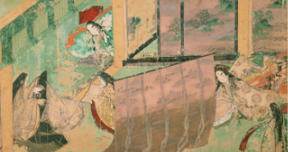
このような絵のことを？

Slide 21
や ま と え
大和絵

Slide 22
漢字からできたかな文字を使うことで、
朝廷に仕える女性たちは、多くの（ ）
をつくった。

Slide 23
文学作品

Slide 24
「源氏物語」の作者は？

Slide 25
紫式部

Slide 26
「枕草子」の作者は？

Slide 27
清少納言

Slide 28
この時代に、これまで取りこんできた
大陸の文化をもとに、新たに日本の
風土にあった（ ）が生まれた。

Slide 29
日本風の文化
（国風文化）

Slide 30
かな（仮名）は、（ ）に対する
名前である。

Slide 31
漢字（真名）

Slide 32
ひらがなは、漢字を（① ）
つくられ、カタカナは漢字の（② ）を
省略してつくられた。

Slide 33
①くずして
②一部

Slide 34
「以」から、ひらがなの（ ）が
生まれた。

Slide 35
い

Slide 36
「於」から、カタカナの（ ）が生まれた。

Slide 37
オ

Slide 38
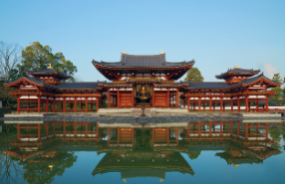
この建物は？

Slide 39
平等院鳳凰堂

Slide 40
仏教の思想の一つで、阿弥陀仏などがいる
とされる苦しみのない世界のことを？

Slide 41
極楽浄土

Slide 42
社会には、仏教がすたれ、現世が終わって
しまうのではないかという不安や（ ）の
考え方が広まった。

Slide 43
末法

Slide 44
きらびやかな極楽浄土に対するあこがれが
強まり、世の中に対する不安から貴族や
天皇による（① ）が行われたり、
多くの（② ）がつくられたりした。

Slide 45
く ま の も う
①熊野詣で
②阿弥陀堂

Slide 46
平等院鳳凰堂が建てられたころ、
東北地方の政治や文化の中心として、
（① ）が栄えていた。奥州藤原氏は、
（② ）や（③ ）を建てた。

Slide 47
①平泉
②中尊寺
③毛越寺

